Slide 1
Организация участия регионов в исследовании TIMSS 2019
ФГБНУ «ИСРО РАО»
Смирнова Елена Сергеевна
30 ноября 2017
г. Москва

Slide 2
Этапы проведения исследования
Разработка инструментария исследования (декабрь 2015 – декабрь 2017)
Проведение пилотного исследования на эквивалентность заданий (апрель – май 2017)
Подготовка к проведению апробационного исследования (декабрь 2017 – март 2018)
Проведение апробационного исследования в 3-х регионах России (апрель – май 2018)
Анализ данных апробационного исследования и корректировка инструментария исследования (май 2018 – февраль 2019)

Slide 3
Этапы проведения исследования (продолжение)
Подготовка к проведению основного исследования в России (сентябрь 2018 – март 2019)
Совещание региональных координаторов (апрель 2019)
Подготовка к проведению в регионах, отправка материалов в школы (январь – апрель 2019)
Проведение исследования (апрель - май 2019)
Сбор материалов исследования (апрель – май 2019)
Отправка материалов в национальный центр (апрель – май 2019)

Slide 4
Этапы проведения исследования (продолжение)
Подготовка к проведению проверки заданий (июнь 2019)
Проведение проверки и перепроверки заданий (июль – август 2019)
Ввод информации об ответах учащихся на вопросы анкет и результатов тестирования в национальную базу данных (июнь – сентябрь 2019)
Отправка национальной базы данных в Международный центр (сентябрь 2019)

Slide 5
Этапы проведения исследования (продолжение)
Обработка результатов исследования в Международном центре (сентябрь 2019 – июнь 2020)
Анализ результатов исследования. Подготовка Национального отчета о результатах (сентябрь 2019 – декабрь 2020)
Пресс-конференция, посвященная открытию результатов исследования (декабрь 2020)

Slide 6
Национальный центр
Ответственные за проведение основного исследования в России
ФИОКО (Федеральный институт оценки качества образования)
Региональные центры (49 регионов)
Школьные координаторы (200 школ)

Slide 7
Региональный координатор
Основной задачей Регионального координатора является помощь Национальному центру в организации и проведении исследования в данном регионе

Slide 8
Этапы работы Регионального координатора
- Согласование базы данных образовательных организаций региона;
- Сбор информации в отобранных для тестирования образовательных организациях (подготовка списков классов и списков учащихся);
- получение, проверка и хранение материалов, полученных от Национального центра;
- подготовка к проведению исследования в регионе;
- обеспечение контроля за качеством проведения тестирования и анкетирования;
- сбор и отправка материалов исследования в Национальный центр

Slide 9
Школьный координатор
Сотрудник образовательной организации, отобранной для тестирования, основной задачей которого является помощь Национальному и Региональному центрам в организации и проведении исследования в школе

Slide 10
Этапы работы Школьного координатора
подготовка информации об учащихся и учителях школы (подготовка списков классов и списков учащихся);
подготовка компьютеров для проведения исследования;
проверка и хранение материалов, полученных от Национального центра;
подготовка к проведению исследования в школе;
контроль за качеством проведения тестирования и анкетирования;
сбор материалов исследования;
отправка материалов в Региональный центр

Slide 11
Программа диагностики компьютеров «System Check»
позволяет заранее провести проверку компьютеров на соответствие требованиям eTIMSS
Расширение экрана;
Скорость процессора;
Доступная системная память

Slide 12
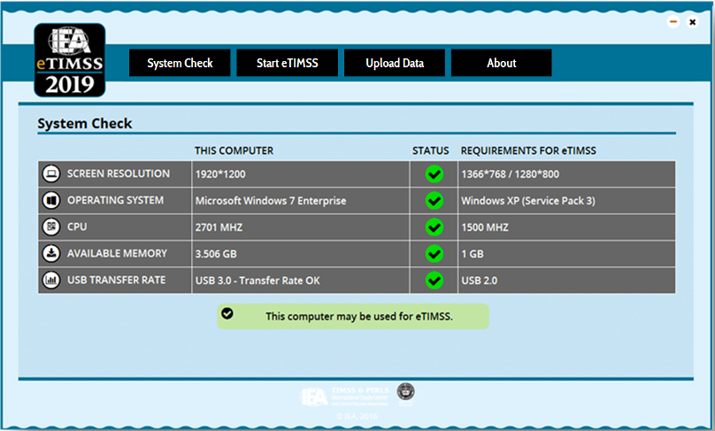
Программа диагностики компьютеров «System Check»

Slide 13
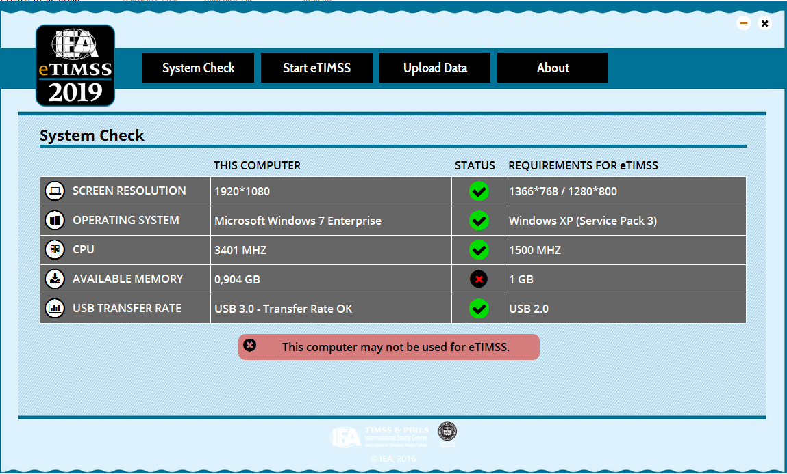
Программа диагностики компьютеров «System Check»

Slide 14
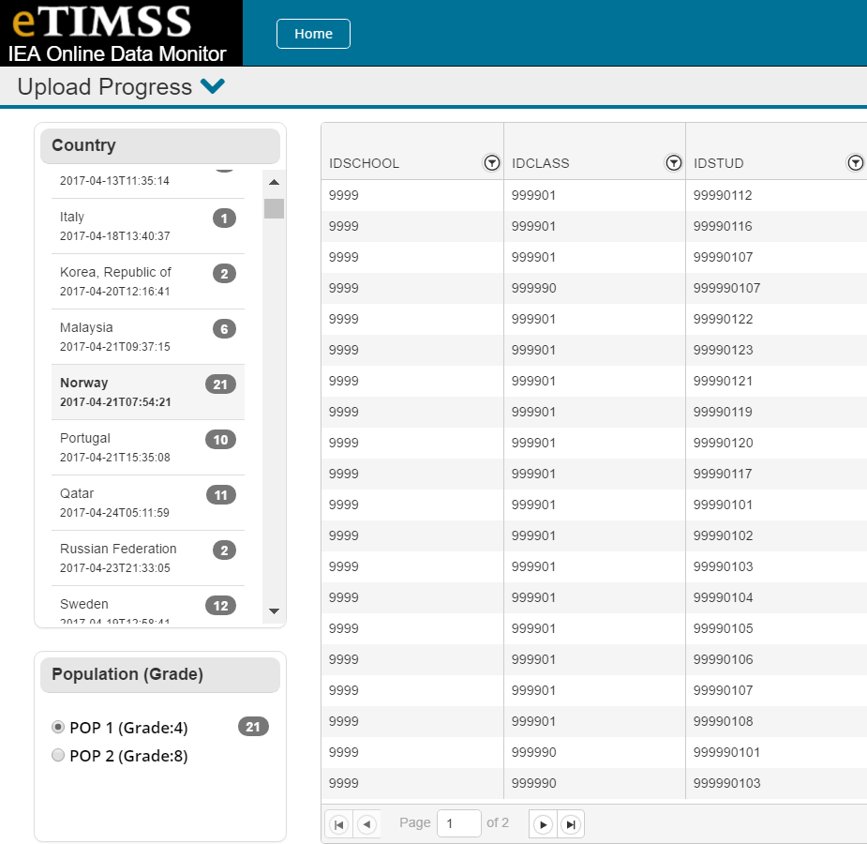
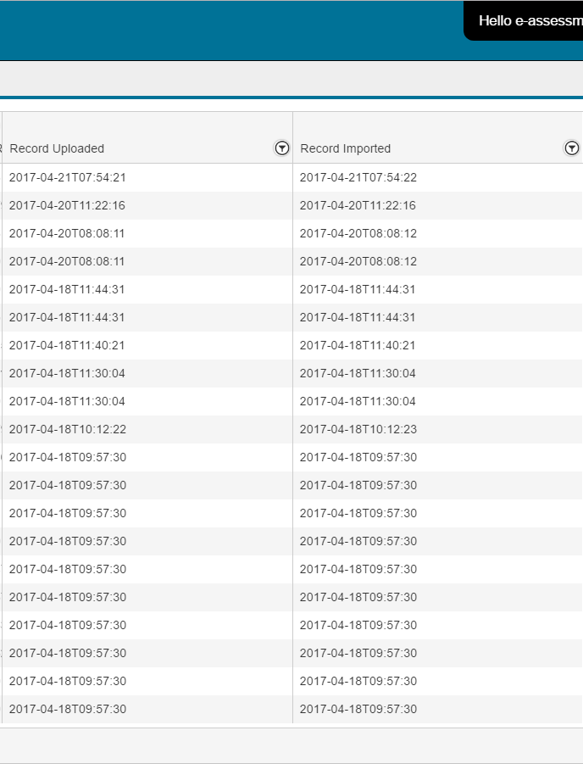
Программа для наблюдения за выгрузкой результатов тестирования и анкетирования

Slide 15
Спасибо за внимание!
Смирнова Елена Сергеевна
30 ноября 2017
г. Москва

